Slide 1

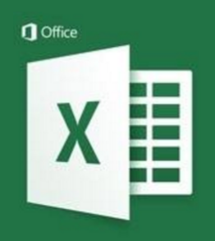
数据库技术及应用
3-函数与公式
通过示例的讲解和实践，对公式与函数在数据处理中的应用有一个理解和掌握

Slide 2
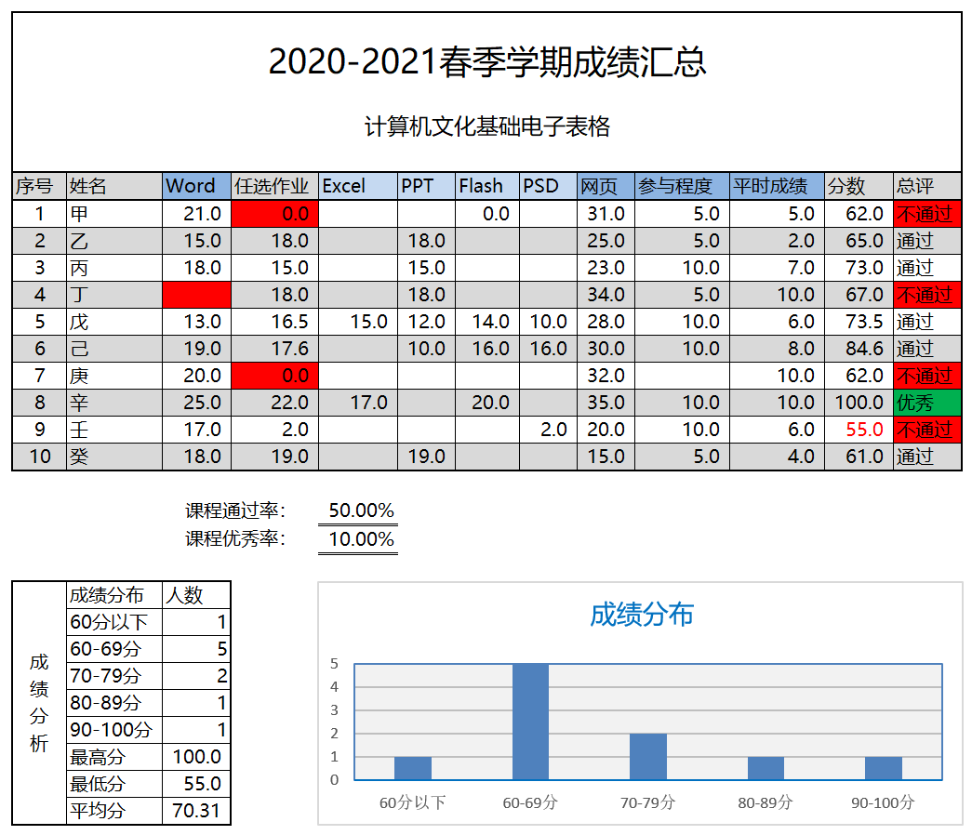
从电子表格开始……
电子表格
数据规律排列
数据类型多样
数据格式丰富
引入公式实现自动重算
引入图表直观显示数据
公式的自动重算功能基于参加计算的数据均引用其存放位置（单元格地址）。

Slide 3
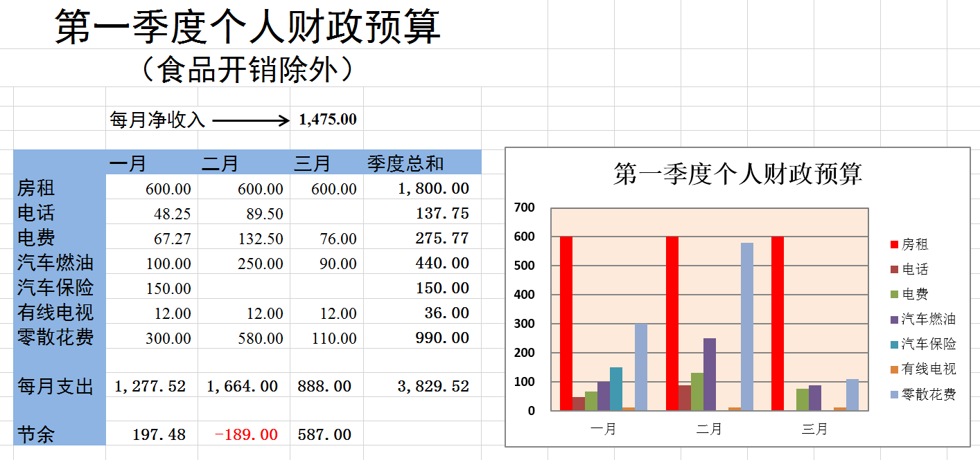
单元格地址（引用）在公式中的作用
公式的自动重算功能基于参加计算的数据均引用其存放位置（单元格地址）。
相对地址：A1
绝对地址：$A$1
混合地址：$A1 A$1
三种引用方式
请参考示例文件
单元格引用相关.xlsx
Notes:
按F4
绝对地址：指的是本单元格绝对不变
美元符号在哪里，哪一行/列就不变

Slide 4
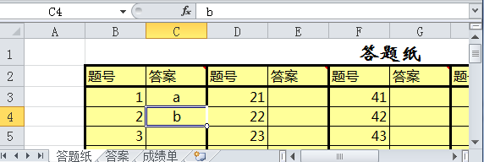
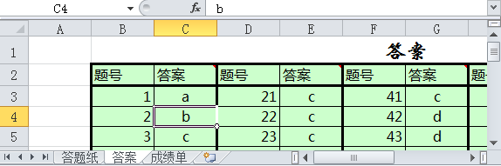
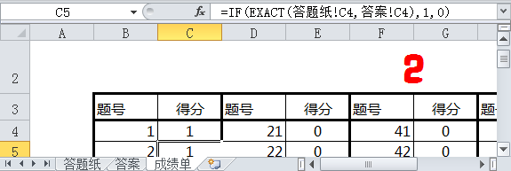
创建三维公式
不同工作表中的数据所在单元格地址的表示： 工作表名称! 单元格引用地址
不同工作簿中的数据所在单元格地址的表示： [工作簿名称] 工作表名称! 单元格引用地址
请参考示例文件
应用三维公式**.xlsx

Slide 5
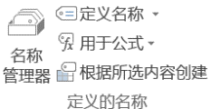
利用名称定义功能提升公式的可读性
通过名称定义可以指代某个常量、区域、计算，达到提升公式可读性的目的（通常配合正确的单元格引用格式保留公式的复制效率）
个人收入
每月支出
=个人收入-每月支出
Notes:
公式-名称管理器-新建

Slide 6


从数据处理角度 认识Excel中的函数

Slide 7
从数据处理角度认识Excel中的函数
函数是一种特殊的公式，它可以更加简单、便捷地进行多种运算，这些运算中有很多是使用普通公式无法完成的。利用函数可以使公式的功能得到提升。
函数名（参数1，参数2 ， …）
代表函数功能
不同类型的函数要求给定不同类型的参数，参数用括号括起，参数之间用逗号分割
参数可以是数字、文本、单元格引用、逻辑值（TRUE 或 FALSE）、数组、错误值（比如，#N/A），也可以是公式或其它函数（函数嵌套）。

Slide 8
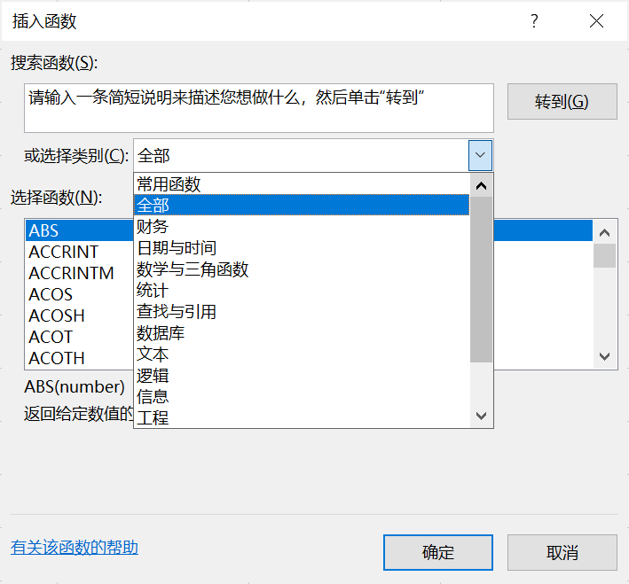
Excel函数的种类
文本函数
日期与时间函数
逻辑函数
查询和引用函数
统计函数
数学和三角函数
财务函数
信息函数
数据库函数
……

Slide 9
文本函数
处理文本串的函数，其功能主要包括转换文本的大小写、数据类型；截取、查找或搜索文本中的指定字符；连接几个相关文本，获取关于文本的其他信息，比如文字串的长度等。

Slide 10
常用文本函数
截取字符串函数： LEFT/RIGHT ( 字符串，返回的字符个数 ) 从第一个（最后一个）起返回指定长度的字符串 MID ( 字符串，开始位置，返回字符的个数) 从指定位置开始返回指定长度的字符串
获取字符串长度： LEN ( 字符串 ) , LENB ( 字符串 ) 返回字符数，返回单字节字符数（汉字是双字节）
修剪字符串中多余的空格字符（除了单词之间的单个空格外，清除文本中所有的空格） Trim ( 字符串 )

Slide 11
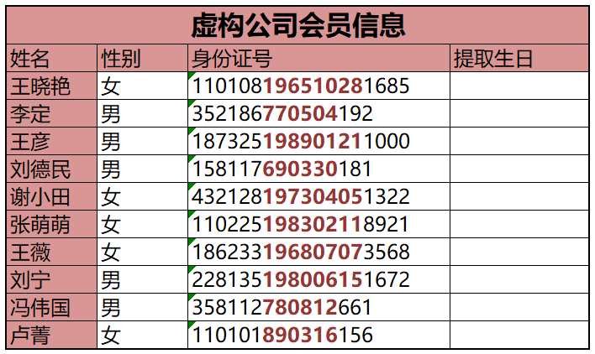
课堂示例
根据用户的身份证号码提取出用户生日的信息。
身份证号规律：15位身份证号码，6位生日，18位身份证号码，8位生日。
MID ( text, start_num, num_chars ) 用于返回字符串中从指定 位置开始的特定数目的字符
LEN ( text ) 求长度，返回字符数
完成提示 根据求长度结果， 从第7位处提取6位或8位的生日信息。
请参考示例文件
公式和函数1-练习.xlsx

Slide 12
常用文本函数
替换指定位置处的任意文本 Replace ( 需要替换其部分字符的文本，被替换字符的起始位置，替换的字符个数，用于替换到原文本中去的字符 ) Substitute ( 需要替换其部分字符的文本，需要被替换的具体文本，用于替换的文本，[ 第几次出现的旧文本 ] ) 如果不输入第四个参数将替换所有旧文本
补位函数：按照给定的次数重复显示文本 Rept ( 需要重复显示的文本，重复显示的次数 )

Slide 13
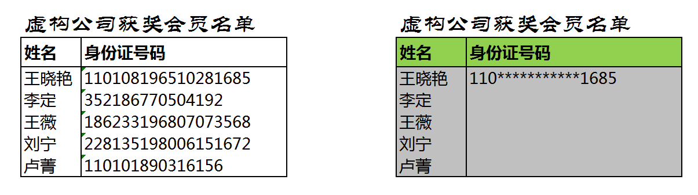
课堂示例
任务：加密身份证号码，只显示开始的3位和最后的4位，其他数字替换为“*”。
两种身份证号码版本均需要考虑：15位和18位

Slide 14
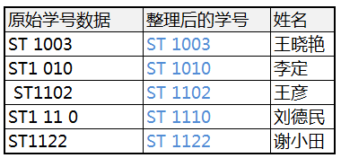
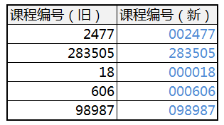
随堂作业1
数据整理1 比如：Replace、Substitute综合应用，将学号格式统一
数据整理2 比如：Rept、Len综合应用，将课程号统一为6位编码
数据来自数据整理工作表

Slide 15

格式转换函数（强大的Text函数）
Text (value , format_text) 将数值转换为按指定数字格式表示的文本 format_text使用双引号括起来作为文本字符串的数字格式
Value (text) 将代表数字的文本字符串转换成数字
=Text ( 36.8,“￥0.00”) & “ /小时"
文本连接运算符&
将两个文本连接或串起来产生一个连续的文本
百度一下：Excel中的运算符

Slide 16
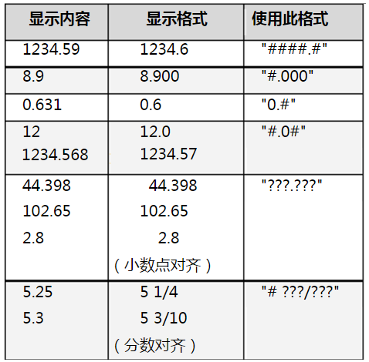
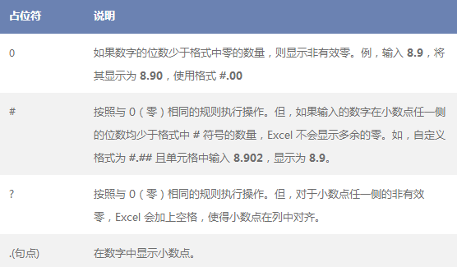
有关数字格式准则
显示小数位和有效位 三种占位符：0、#、？
有关数字格式的准则 百度一下
Notes:
#位数可以比自己少

Slide 17
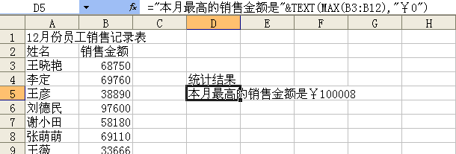
课堂示例
某公司根据某月销售情况统计，给出员工销售统计情况
“文本1”&“文本2”
TEXT ( 数值参数1，数字格式表示参数 )

Slide 18
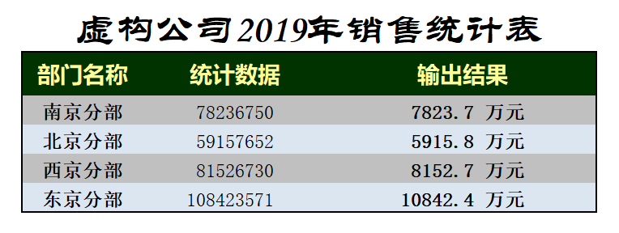
课堂示例
某公司总结2019年的销售业绩，需要将销售金额以万元为单位表示，并将数值精确到千元，为便于阅读，采用小数点居中的方式对齐。

Slide 19
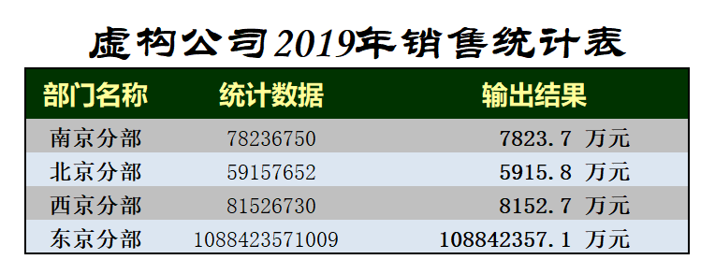
随堂作业2
某公司总结2019年的销售业绩，需要将销售金额以万元为单位表示，并将数值精确到千元，为便于阅读，采用小数点居中的方式对齐，要求该格式更具通用性。
数据来自小数点居中对齐工作表
Notes:
根据原始数据的大小长度，决定有多少个问号

Slide 20
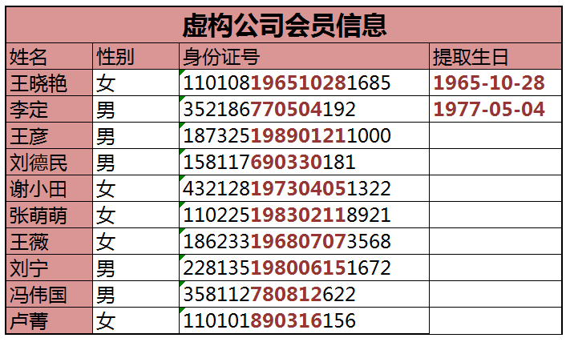
完善前面的课堂示例
提取身份证号码中的出生日期
TEXT ( 数值参数1，数字格式表示参数 )
"#-00-00"

Slide 21
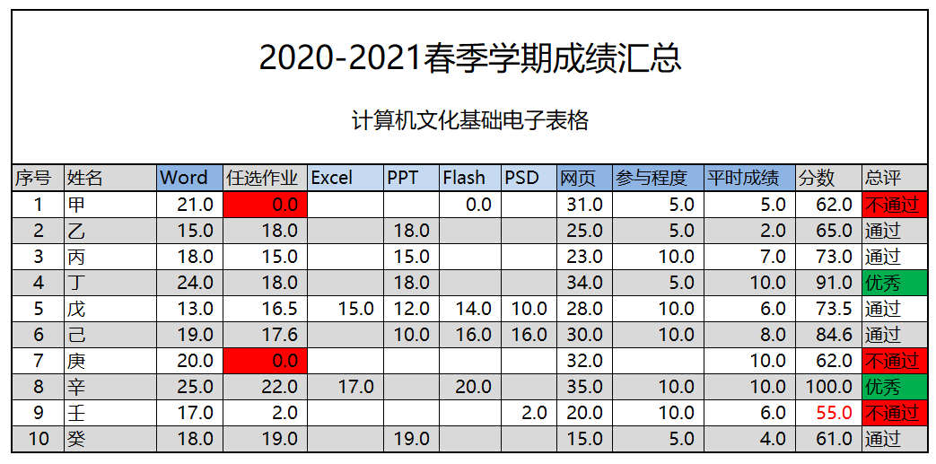
额外惊喜：TEXT函数的条件格式
TEXT(数据源，“[条件1]显示格式；[条件2]显示格式；否则显示格式；文本显示格式")
=TEXT(M5,"[>=85]优秀; [<60]不通过; 通过" )

Slide 22

TEXT函数条件格式与IF函数
扫码答题
请写出相应的IF函数实现
=TEXT(M5,“[>=60]通过; " )
=TEXT(M5,“[>=60]通过; 不通过" )
=TEXT(M5, "[>=85]优秀; [<60]不通过; 通过" )
=TEXT(M5,“[>=85]优秀; [<60]不通过; 通过；文本数据" )

Slide 23
日期与时间函数
在公式中用来分析和处理日期值和时间值。通常的操作有：取出当前系统时间/日期信息，取得日期/时间的部分字段值等。

Slide 24
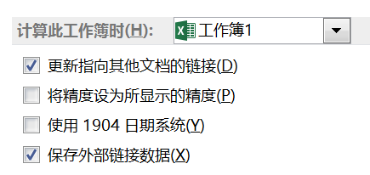
EXCEL中的日期时间系统
在Excel中，日期和时间都是以序列号存储的，它们只是一个数值而已（1900年1月1日=1，最大值为2958465，即 9999-12-31）。
两套日期系统
1900系统
1904系统（兼容Mac）

Slide 25
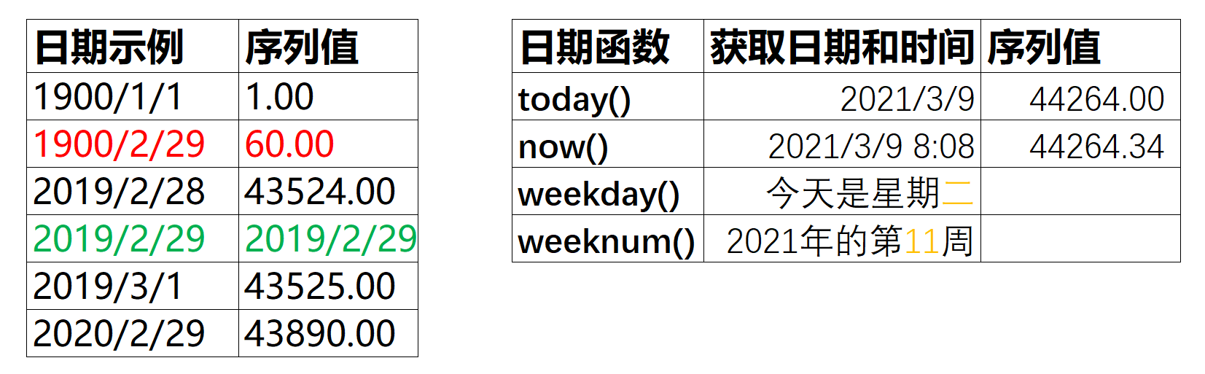
EXCEL中的日期时间系统
错误的日期不会被处理，转换为序列号
输入快捷键
“Ctrl + ;” 当前日期
“Ctrl +Shift + ;” 当前时间
Notes:
WEEKDAY(serial_number，return_type)
如=WEEKDAY(2021/3/9,2)

Slide 26
日期与时间函数
Excel可支持多种日期格式： 2008-8-8，8/8/2008，Aug-08-2008……
返回序列号 DATE (year,month,day) 返回指定日期的序列号 DATEVALUE (date_text) 返回文本日期的序列号
取得当前时间日期 TODAY ( ) NOW ( )

Slide 27
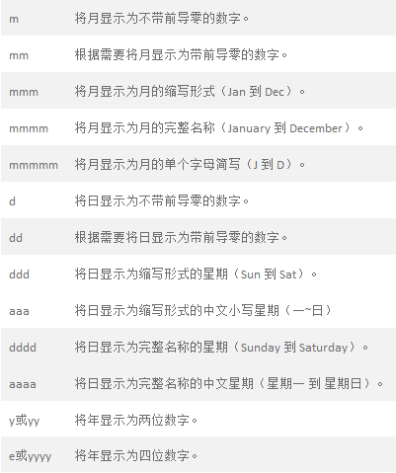

日期与时间函数
返回特定的日期和时间 YEAR (serial_number) MONTH (serial_number) DAY (serial_number)
相似的函数： Hour（时） Minute（分） Second（秒）
有关日期和时间格式的准则

Slide 28
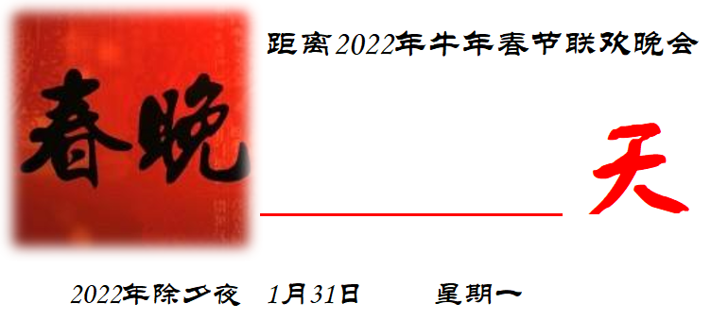

课堂示例
2022年春晚倒计时（虎年春晚2022年1月31日）
DATEVALUE (date_text) 返回文本日期的序列号
取得当前时间日期 TODAY ( )

Slide 29
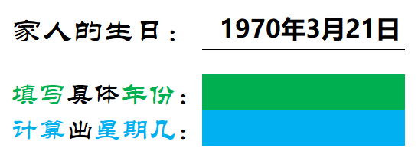
随堂作业3
生日计算器，根据家人生日信息计算某年份的星期几信息。
测试数据
测试数据
星期几？
结果呈现格式
数据来自生日计划工作表

Slide 30
随堂作业3（完成提示）
利用MONTH和DAY函数分别求得家人生日的月和日。
利用DATE函数求得家人指定年份的生日信息（具体日期）
利用WEEKDAY函数计算出指定年份家人生日所在的星期数 计算某个日期是星期几，返回1~7之间的整数
WEEKDAY ( serial_number, return_type )
利用运算符“&”和Text函数，将计算的结果以便于理解的形式显示出来。

Slide 31
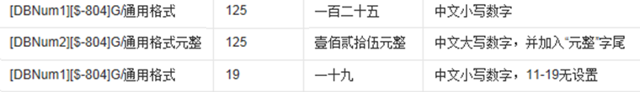
有关数字格式准则参考
星期几？
有关数字格式的准则
百度一下

Slide 32
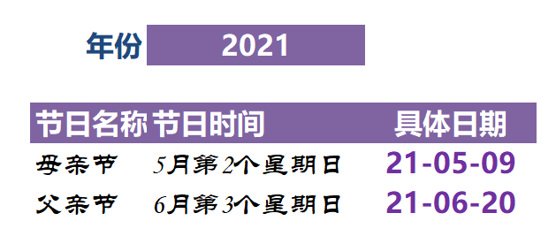
随堂作业4（完成提示）
制作一个父亲节和母亲节的计算器：输入具体年份，计算出节日具体日期（日期格式yy-mm-dd）
输入
输出格式要求
yy-mm-dd
数据来自父亲节母亲节工作表

Slide 33
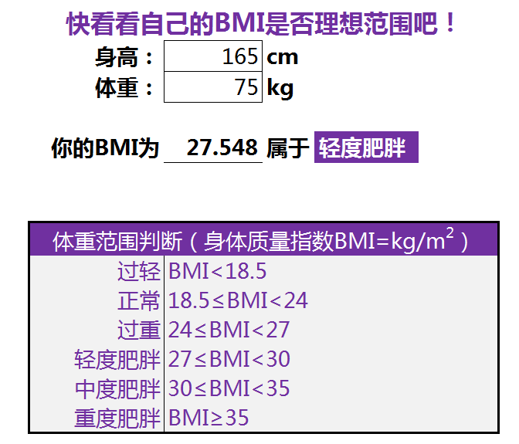
随堂作业5（完成提示）
尝试Text函数嵌套实现BMI计算器功能
输入
输出
数据来自BMI计算器理工作表

Slide 34

本周有
作业！
下周进入开放实验室

